Slide 1

Carlos Sisó | Mehdi Tahrat | David Calin | Roger Orteu
DOCUMENTO TÉCNICO
Planificación de los Sprints
Sprint 1
Sprint 2
Sprint 3
Sprint 4
Requisitos - Product backlog Arquitectura general de la web Aplicación web
2
2
2
2
3
3
4
4

Slide 2
Carlos Sisó | Mehdi Tahrat | David Calin | Roger Orteu
Planificación de los Sprints
Sprint 1
En este primer sprint hemos realizado las tareas de planificación sobre nuestro proyecto para tener todas las ideas y herramientas necesarias pensadas.
Planificación y distribución de las futuras tareas que se realizarán en Github para el desarrollo del proyecto (3 horas)
Asignación de tareas para los distintos 'Sprints' que nos proporcionarán una mejor organización (1 hora)
Generación de los archivos que se van a usar más adelante (1 hora)
Planificación de la base de datos con las tablas y los campos necesarios (2 horas)
Desarrollo de bocetos del logo de la página y votación final (30 minutos)
Sprint 2
En el segundo sprint hemos empezado a realizar las diferentes páginas que contendrá, hemos realizado la conexión de laravel con angular para que la base de datos funcione correctamente.
Revisión de las tareas realizadas en el primer sprint para poder trabajar en el segundo (1 hora)
Realización de las vistas de registro en los apartados de angular y laravel (1 hora)
Realización de las vistas de login en los apartados de angular y laravel (3 horas)
Conexión entre el backend y el frontend (1 hora)
Realización de la página inicial "Home" que contendrá noticias informativas sobre estudios que se han realizado (2 horas)
Sprint 3
En el tercer sprint nos hemos centrado en continuar con la realización de las páginas de nuestra web.
Revisión de las tareas realizadas en el segundo sprint para poder continuar con el tercero (1 hora)
Desarrollo de la página del perfil de usuario que contendrá la información del usuario que haya iniciado la sesión (2 hora)
Desarrollo de la página de "Asistente Pro" que contendrá información sobre profesionales que proporcionarán ayuda a las personas que quieran información sobre las diferentes materias (2 horas)
Desarrollo del foro que contendrá los comentarios y opiniones de otras personas que darán sus opiniones y experiencias sobre el camino que hayan seguido ellos (2 horas)

Slide 3
Carlos Sisó | Mehdi Tahrat | David Calin | Roger Orteu
Desarrollo del "header" de la página que contendrá los diferentes apartados de la web a los que podrá acceder (1 hora)
Desarrollo del "footer" de la página que contendrá información de los desarrolladores de la web entre otras cosas (1 hora)
Sprint 4
En el cuarto sprint nos hemos centrado en asegurar que todo lo realizado previamente funciona correctamente y la finalización de la página del formulario que contendrá las preguntas claves con las que ayudaremos a los usuarios.
Además, realizaremos las documentaciones necesarias para la finalización del proyecto.
Revisión de las tareas realizadas en el tercer sprint para poder continuar con el cuarto (1 hora)
Desarrollo de la página que contiene el formulario de preguntas con la que ayudaremos a los usuarios dependiendo de las respuestas (2 hora)
Generación de ideas para las preguntas que contendrá formulario con lógica dependiendo de las respuestas (1 hora)
Generación de la documentación necesaria, la guía técnica y la presentación (2 horas)
Requisitos
La página debe proporcionar un formulario de registro donde los usuarios puedan ingresar información básica, incluyendo nombre y apellidos, correo electrónico y contraseña, para crear nuevas cuentas. Se debe realizar una validación de datos para garantizar que la información ingresada sea válida y única.
La página debe proporcionar un formulario de inicio de sesión donde los usuarios puedan ingresar su correo electrónico y contraseña para acceder a sus cuentas. Se debe realizar una validación de datos para asegurar la autenticidad de las credenciales ingresadas.
La página debe incluir un formulario interactivo que solicite a los usuarios información sobre sus intereses, habilidades y metas educativas. El formulario debe ser fácil de usar y presentar preguntas relevantes para ayudar a los usuarios a determinar sus preferencias educativas.
La página debe incluir un apartado de comentarios que mostrará las experiencias que publiquen los usuarios de la web que puedan ayudar a pensar al resto de la comunidad.
La página debe incluir un apartado que contenga la información del usuario que se ha registrado, incluyendo el nombre y los apellidos, y las redes sociales en caso de que el usuario lo vea necesario.

Slide 4
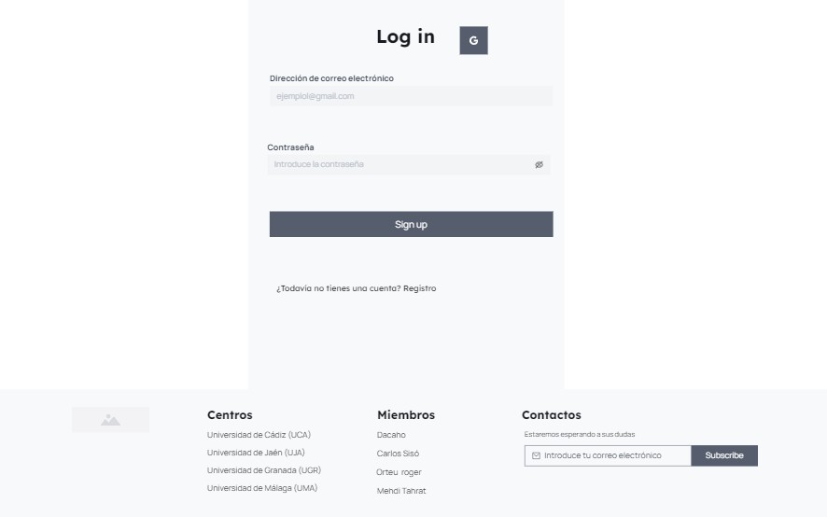
Carlos Sisó | Mehdi Tahrat | David Calin | Roger Orteu
La página debe incluir un “Home” que mostrará noticias que proporcionen información útil al usuario relacionado con aspectos educativos, como noticias relacionadas con la EBAU.
La página debe incluir un apartado que muestre experiencias y consejos de profesionales de la educación que quieran orientar a los usuarios, incluyendo una valoración del comentario.
Arquitectura general de la web
Explicación
Es una web con el propósito de ayudar e informar a todas aquellas personas que no tengan claro qué camino seguir a la hora de continuar los estudios.
Para conseguir eso, la web contará con una página principal que informará a los usuarios con algunas noticias relevantes.
Además podrá encontrar en los diferentes apartados un cuestionario de preguntas con las que podremos indicarle un camino a seguir dependiendo de sus gustos y habilidades.
La página también contará con una sección de comentarios dónde los usuarios podrán contar sus experiencias y un apartado en el que los profesionales darán sus opiniones y consejos sobre ciertos caminos que se pueden tomar.
Decisiones tomadas
En el formulario de registro no será necesario pedir el DNI o la edad. Las preguntas del cuestionario tendrán relación con las respuestas del usuario.
Aplicación web
Pantallas principales

Slide 5
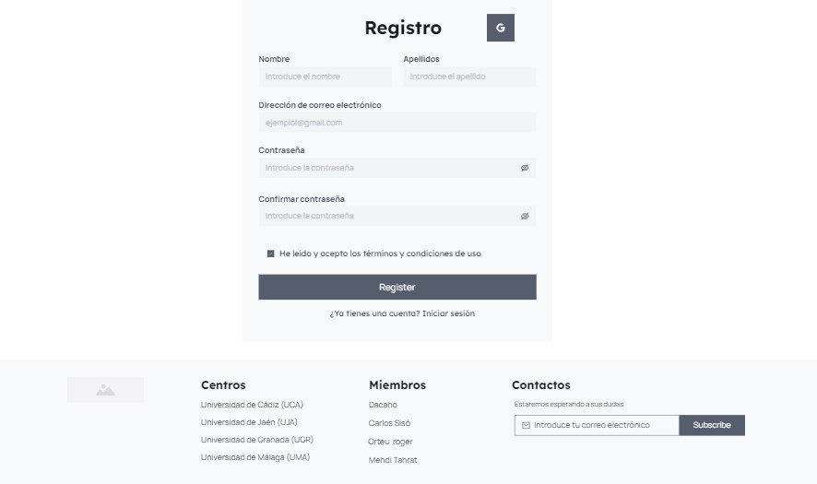
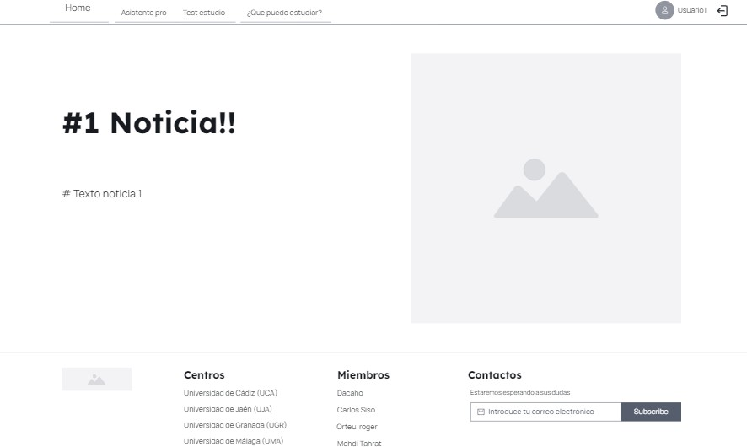
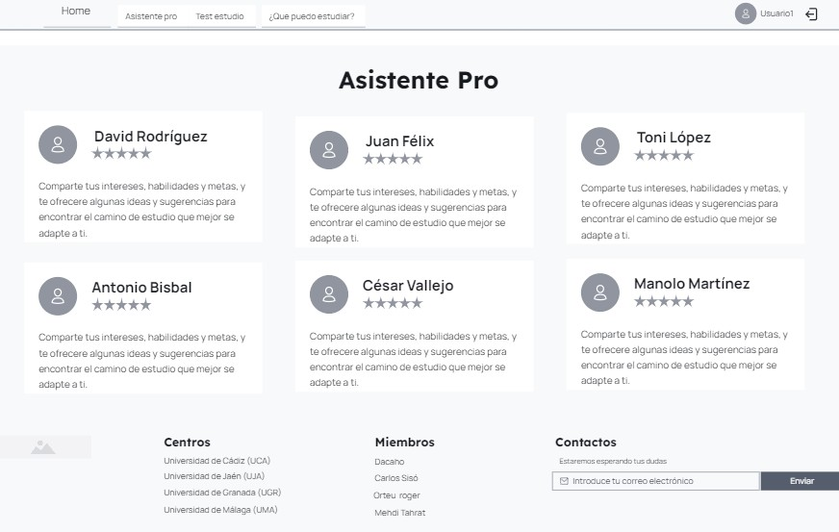
Carlos Sisó | Mehdi Tahrat | David Calin | Roger Orteu

Slide 6
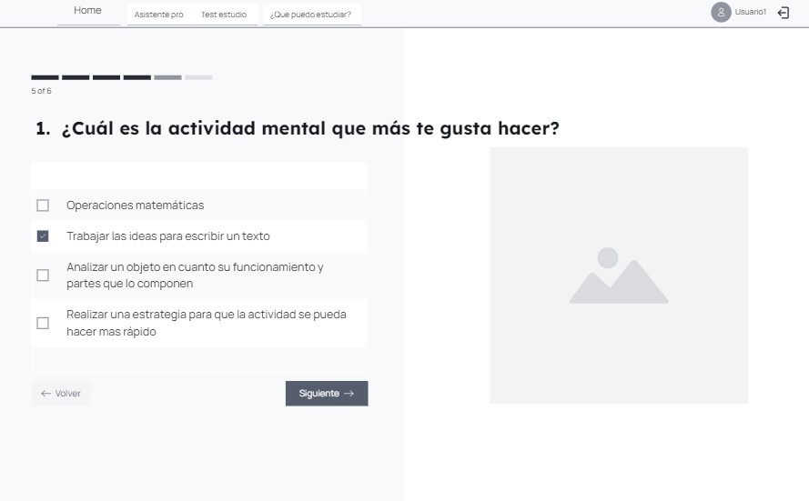
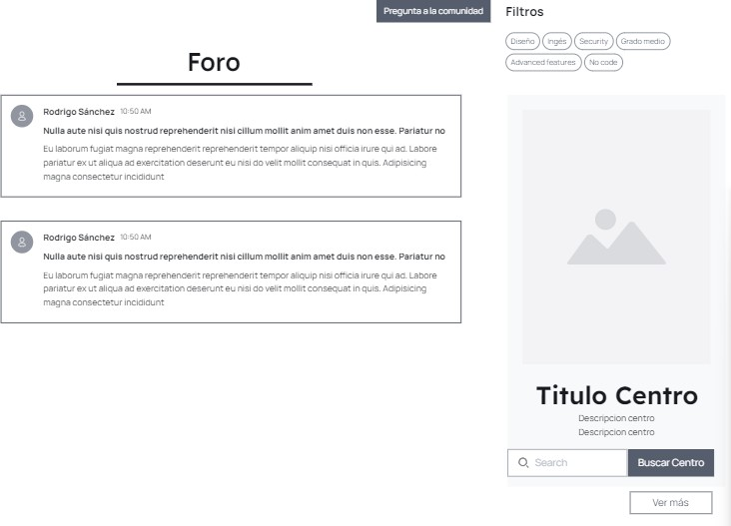
Carlos Sisó | Mehdi Tahrat | David Calin | Roger Orteu

